Slide 1
Разработка методики оценки степени синхронизированности нотных записей и живой музыки
Магистерская диссертация
Студент: Кочуркин Иван Алексеевич Руководитель: Филиппов Михаил Владимирович

Slide 2
Цель:
Разработка и реализация методики оценки синхронизации нотных записей и музыки в реальном времени.
Задачи:
Анализ алгоритмов определения частоты основного тона.
Анализ алгоритмов синхронизации временных рядов.
Разработка алгоритма синхронизации нотных записей в реальном времени.
Разработка алгоритма оценивания темпа исполнения.
Разработка методики оценки степени синхронизации.
Реализация программного комплекса.
Исследование разработанных алгоритмов.

Slide 3
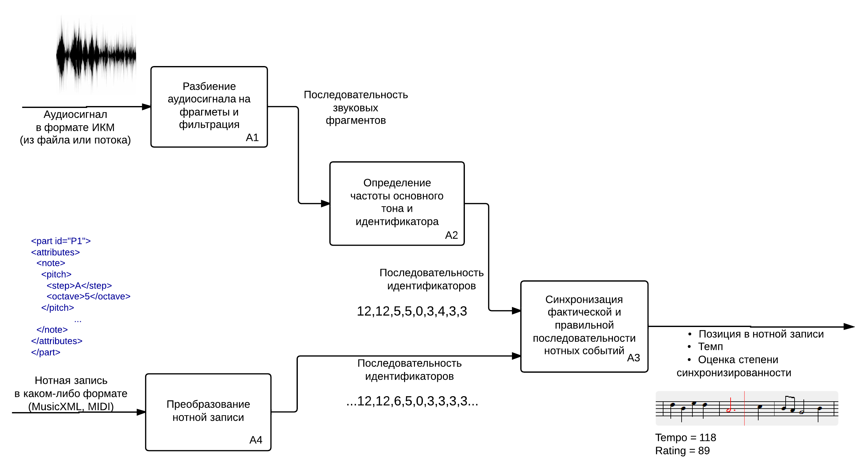
Синхронизация нотных записей и музыки

Slide 4
Алгоритмы определения частоты основного тона
Частота основного тона – наименьшая частота колебаний квазипериодического сигнала.
Алгоритм | Достоинства | Недостатки
Временная область
Пересечение с нулем (ZCR) | Простота реализации Высокая скорость работы | Неправильная работа в случае наличия высокочастотных спектральных компонент
Автокорреляция | Простота реализации | Ограниченный набор частот Скорость работы
YIN | Большой диапазон частот | Вычислительная сложность
Частотная область
Гармоническое перемножение спектров (HPS) | Плохое качество работы на низких частотах | Требуется спектр сигнала

Slide 5
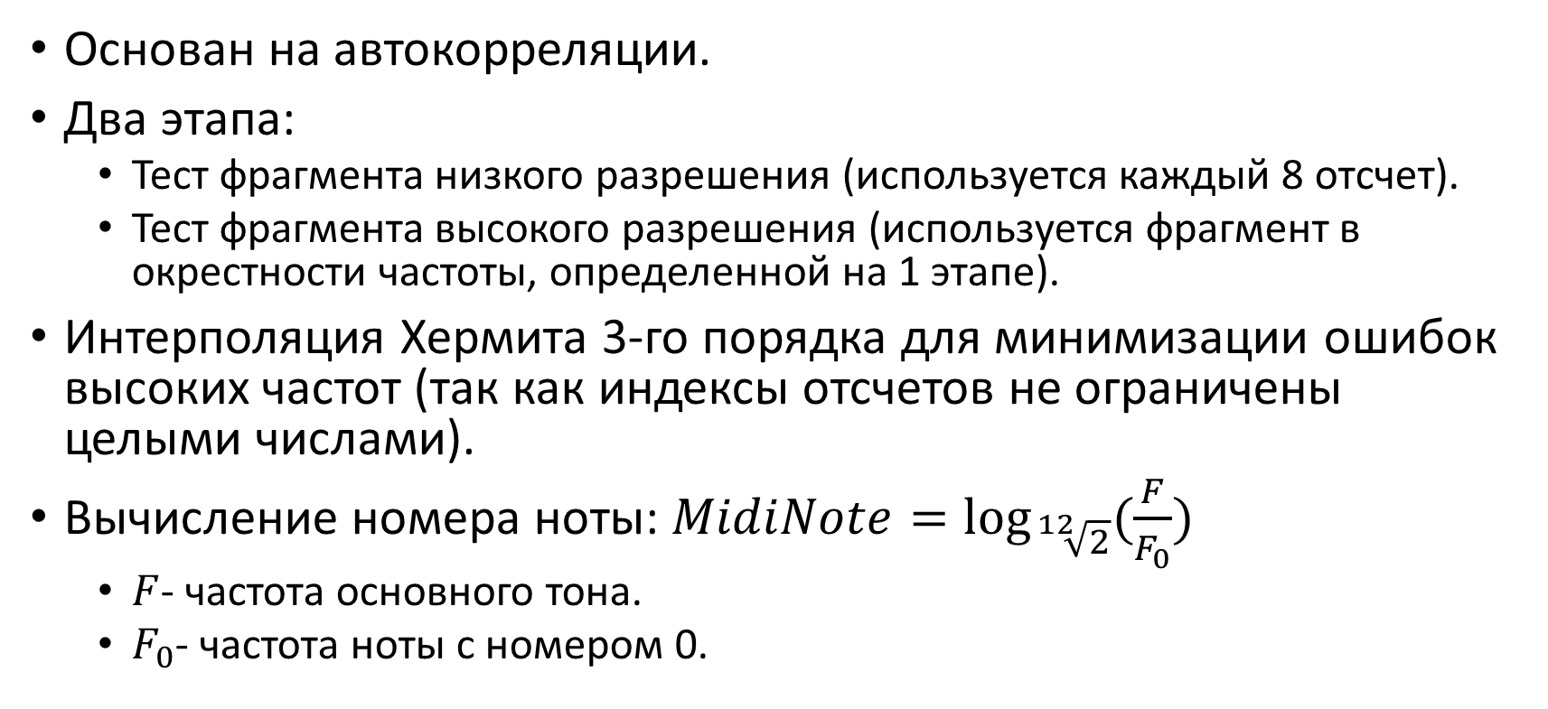
Модифицированный алгоритм определения частоты основного тона
Основан на автокорреляции.
Два этапа:
Тест фрагмента низкого разрешения (используется каждый 8 отсчет).
Тест фрагмента высокого разрешения (используется фрагмент в окрестности частоты, определенной на 1 этапе).
Интерполяция Хермита 3-го порядка для минимизации ошибок высоких частот (так как индексы отсчетов не ограничены целыми числами).
Вычисление номера ноты: $MidiNote=\log_{\sqrt[12]{2}}{(\frac{F}{F_{0}})}$
$F$- частота основного тона.
$F_{0}$- частота ноты с номером 0.

Slide 6
Алгоритмы сопоставления временных последовательностей
Алгоритм | Достоинства | Недостатки
Сопоставление строк (String Matching) | Простота реализации. | Невозможность возврата в предыдущее состояние. Сложность применения в системах реального времени. Сложность гибкой настройки.
Динамическая трансформация времени (DTW) | Не требуется определение частоты основного тона. | Сложность применения в системах реального времени.
Алгоритм Витерби на Скрытой Марковской Модели (HMM) | Большое количество исследований и применений в различных областях. Возможность применения алгоритмов обучения и гибкой настройки. | Потрбление большого количества памяти без оптимизаций.

Slide 7
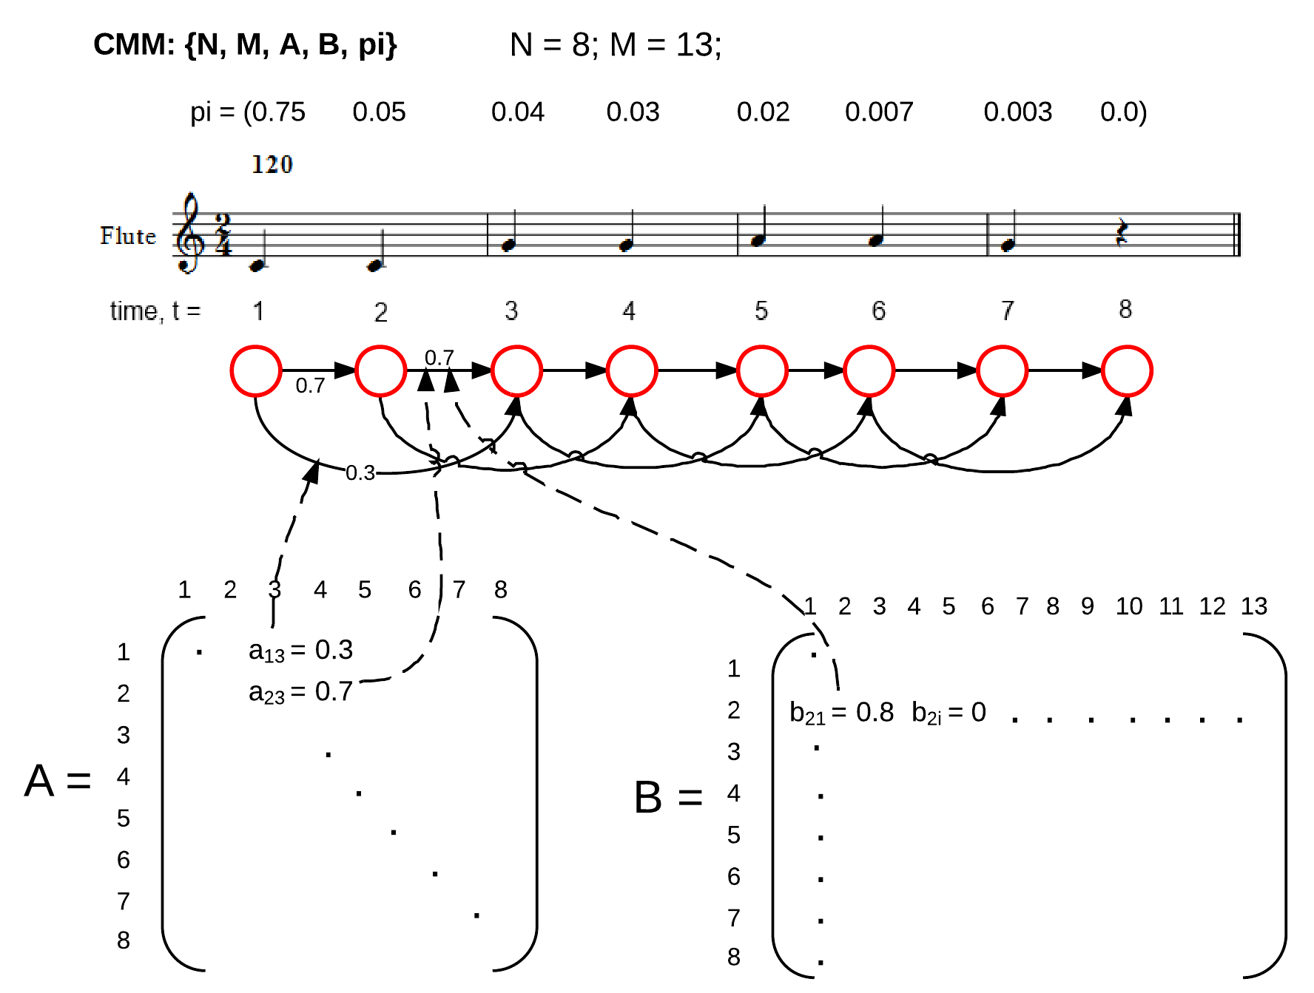
Использование СММ для нотных записей
СММ:
Алгоритм прямого-обратного хода (оценка).
Алгоритм Витерби (поиск скрытых состояний).
Алгоритм Баума-Велша (обучение).
Музыкальные записи как события СММ:
Ноты.
Часть ноты.
ADSR-кривые.
Решенная задача: подбор и генерация коэфициентов в матрицах A, B, pi.

Slide 8
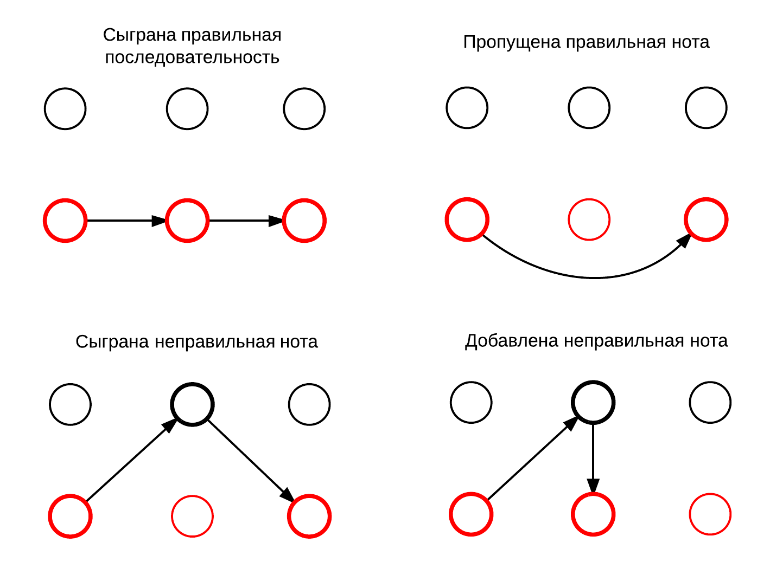
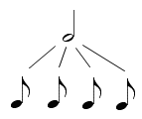
Ошибки исполнения и различные длительности нот.
Виртуальные состояния.
Ноты с различной длительностью:
Использование состояния с самопереходам.
Использование скрытых полумарковских моделей.
Разбиение всех нотных событий на фрагменты с одинаковой длительностью, кванты. Количество квантов:
$$Count=(\sum_{events}{event.quaterDur∙kvantsInQuater)∙(VirtualCount+1)}$$

Slide 9
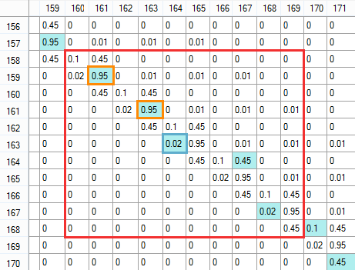
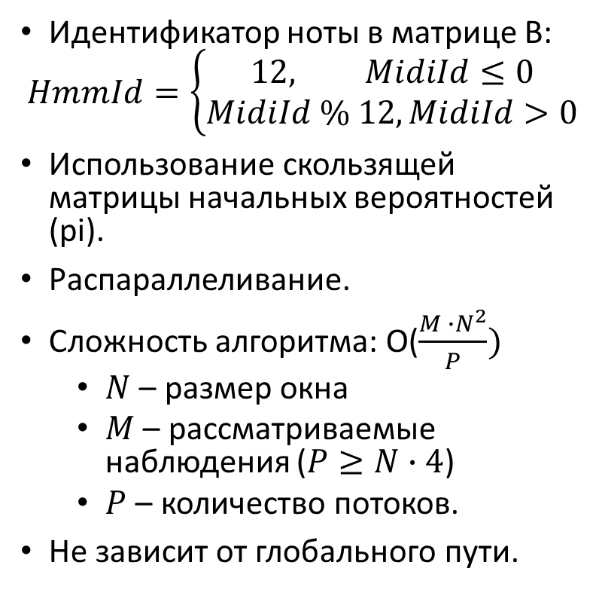


Модифицированный алгоритм Витерби в СММ для работы в реальном времени
Матрица $A$:
Идентификатор ноты в матрице B:
$$HmmId=\left\{\begin{aligned}12, MidiId≤0 \\ MidiId \% 12,MidiId>0\end{aligned}\right.$$
Использование скользящей матрицы начальных вероятностей (pi).
Распараллеливание.
Сложность алгоритма: O($\frac{M ∙N^{2}}{P})$
$N$ – размер окна
$M$ – рассматриваемые наблюдения ($P≥N∙4$)
$P$ – количество потоков.
Не зависит от глобального пути.
$$N=10;M=3;P=4$$

Slide 10
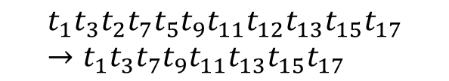
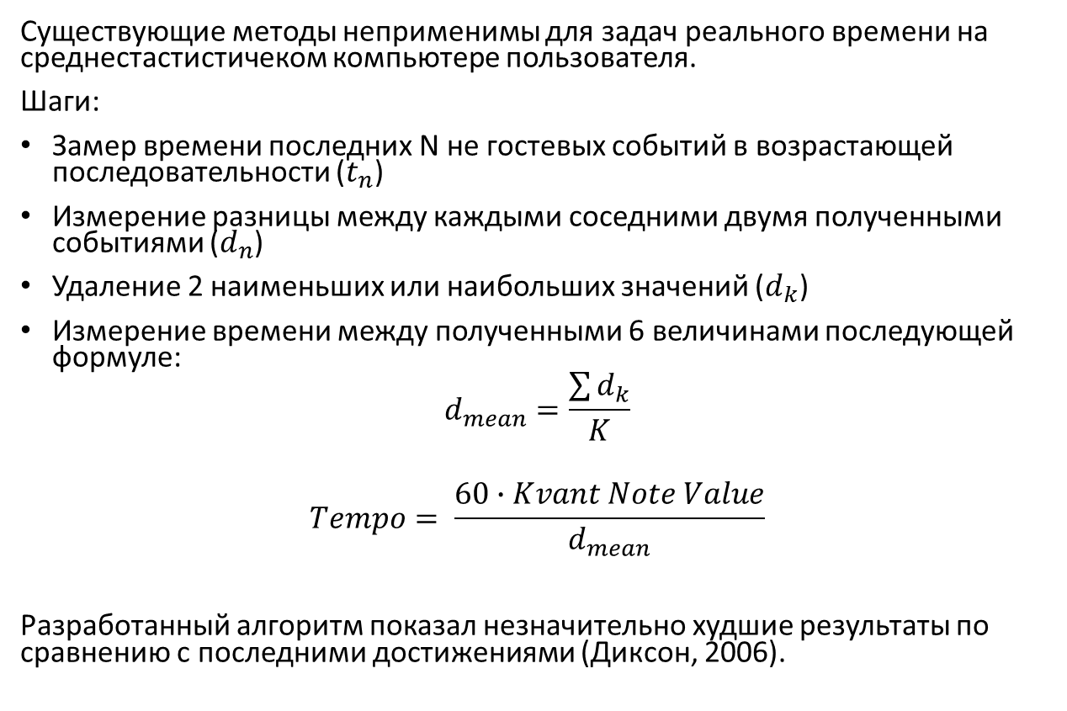
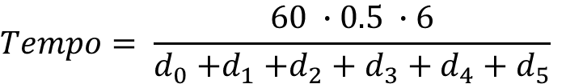
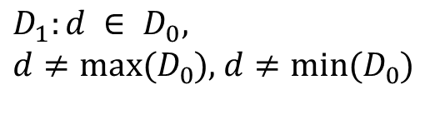
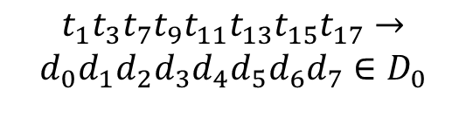
Алгоритм отслеживания ритма в реальном времени
Существующие методы неприменимы для задач реального времени на среднестастистичеком компьютере пользователя.
Шаги:
Замер времени последних N не гостевых событий в возрастающей последовательности ($t_{n}$)
Измерение разницы между каждыми соседними двумя полученными событиями ($d_{n}$)
Удаление 2 наименьших или наибольших значений ($d_{k}$)
Измерение времени между полученными 6 величинами последующей формуле:
$$d_{mean}=\frac{\sum{d_{k}}}{K}$$
$$Tempo= \frac{60∙Kvant Note Value}{d_{mean}}$$
Разработанный алгоритм показал незначительно худшие результаты по сравнению с последними достижениями (Диксон, 2006).
$$t_{1}t_{3}t_{2}t_{7}t_{5}t_{9}t_{11}t_{12}t_{13}t_{15}t_{17}→t_{1}t_{3}t_{7}t_{9}t_{11}t_{13}t_{15}t_{17}$$
$$t_{1}t_{3}t_{7}t_{9}t_{11}t_{13}t_{15}t_{17}→$$
$$d_{0}d_{1}d_{2}d_{3}d_{4}d_{5}d_{6}d_{7}∈D_{0}$$
$$D_{1}:d ∈ D_{0},$$
$d≠max⁡(D_{0}$), $d≠min⁡(D_{0}$)
$$Tempo= \frac{60 ∙0.5 ∙6}{d_{0}{+d}_{1}+d_{2}+d_{3}+d_{4}+d_{5}}$$

Slide 11
Методика оценки степени синхронизации
Требования к методике:
Учет позиционных ошибок исполнения.
Учет темпа исполнения.
Учет ADSR кривых звуковых сигналов (без расширения матрицы B):
Залигованные ноты.
Октавные ошибки.
Другие музыкальные орнаменты.
Функционирование в реальном времени.
Недостатки алгоритма прямого-обратного хода в качестве позиционного критерия:
Не учитываются виртуальные состояния.
Возможность оценки только локальной рассматриваемой цепочки наблюдений.
Невозможность учета музыкальных событий (а не квантов).

Slide 12
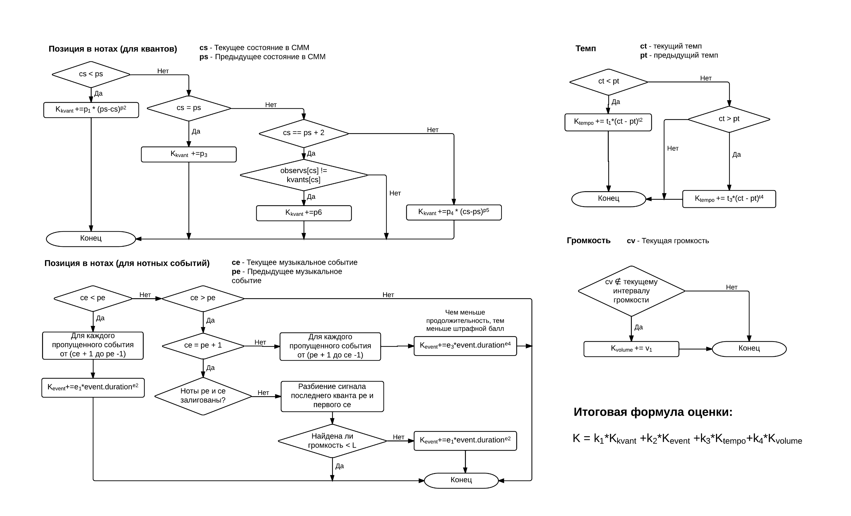
Методика оценки степени синхронизации

Slide 13
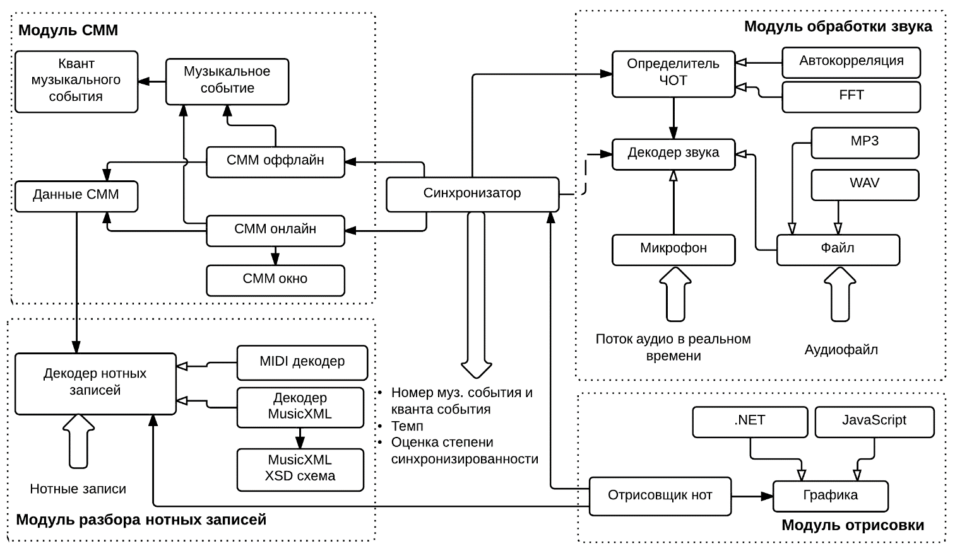
Структура программной системы

Slide 14
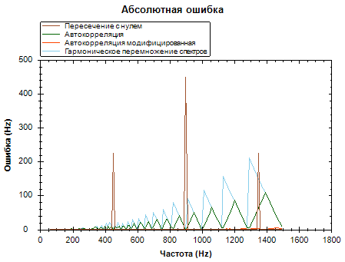
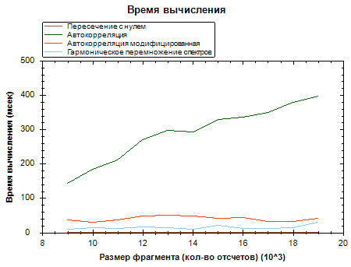
Тестирование алгоритмов определения частоты основного тона

Slide 15
Тестирование алгоритма Витерби в реальном времени

Slide 16
Тестирование метода синхронизации нот
Тестовые мелодии:
Twinkle Twinkle Little Star
All I Ask of You
On a High Mountain
Простые мелодии:
Высокая точность (параметр соответствует субъективной оценке).
Отсутствуют задержки.
Сложные (с большим количеством орнаментов) или продолжительные мелодии:
Довольно плохая точность (штрафной балл не всегда соответствует субъективной оценке).
Появляются задержки синхронизации.
Большое количество повторяющихся или похожих частей может являться проблемой.

Slide 17
Заключение и выводы
Проанализированы алгоритмы определения частоты основного тона и реализован модифицированный метод автокорреляции.
Проанализированы алгоритмы сопоставления временных рядов и реализован алгоритм, основанный на алгоритме Витерби для синхронизации нотных записей в реальном времени.
Разработан алгоритм определения ритма.
Разработана методика оценки степени синхронизации нотных записей и музыки в реальном времени.
Реализовано кроссплатформенное ПО.
Исследованы реализованные алгоритмы.
По технологической части работы опубликованы 2 статьи.

